Slide 1
Сайт файлообменник

Slide 2
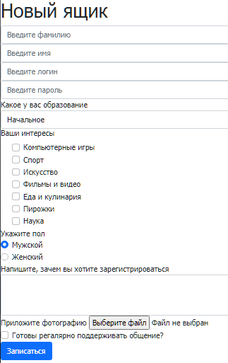
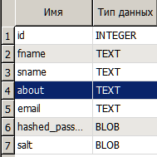
Форма регистрации
Хранение информации

Slide 3
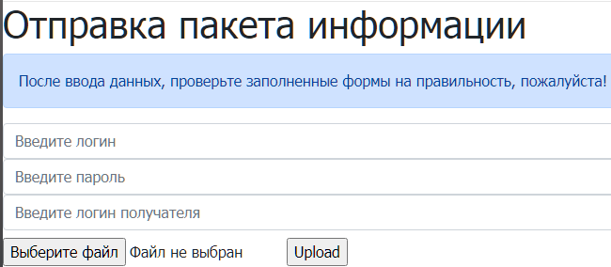
Форма отправки пакета

Slide 4
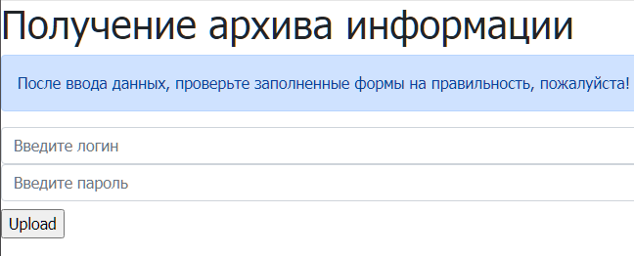
Форма получения пакета

Slide 5
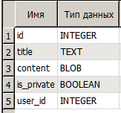
Хранение пакетов информации на сервере

Slide 6
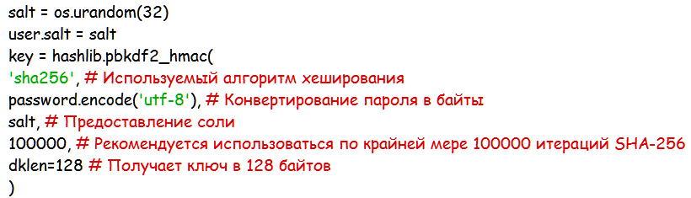
Надёжное хранение данных

Slide 7
Спасибо за внимание

